Slide 1
KID CONNECT
Приложение
для психологической поддержки подростков и их родителей

Slide 2
ПРОБЛЕМА
Эмоциональные перепады
Отдаление от родителей
Тревожность
Опыт первой влюблённости
Неудовлетворённость внешностью
- Ранняя алкоголизация, токсикомания, наркомания
- Противоправные действия
- Самоубийства

Slide 3
РЕШЕНИЕ
Психологическая поддержка подростков и их родителей на ежедневной основе в доступной форме

Slide 4
СОЦИАЛЬНО ЗНАЧИМЫЙ ЭФФЕКТ
Контроль эмоционального состояния подростка, развитие навыков рефлексии
Психологическое просвещение подростков и их родителей
Повышение навыков коммуникации подростка с родителями и сверстниками
Помощь в решении проблем, возникающих в подростковом возрасте

Slide 5
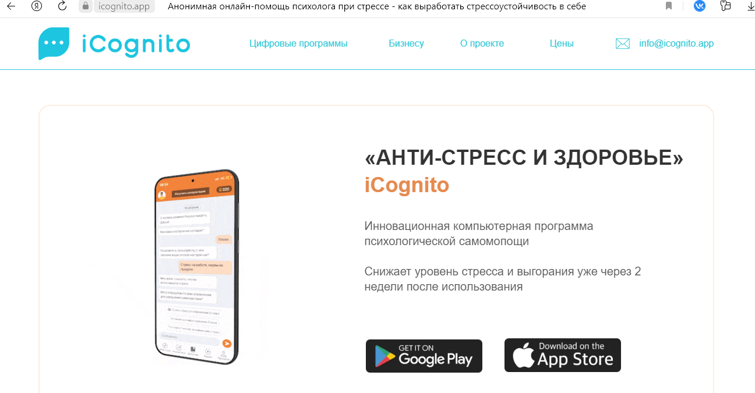
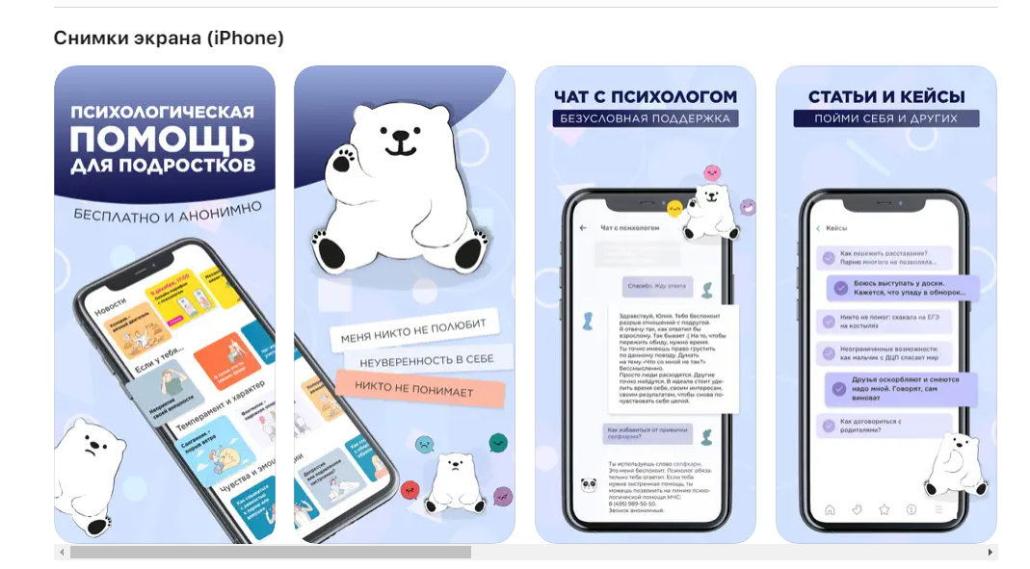
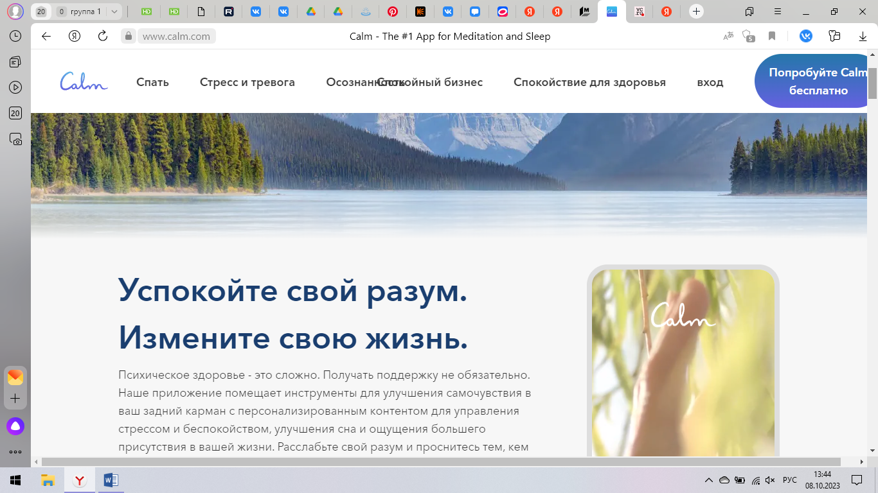
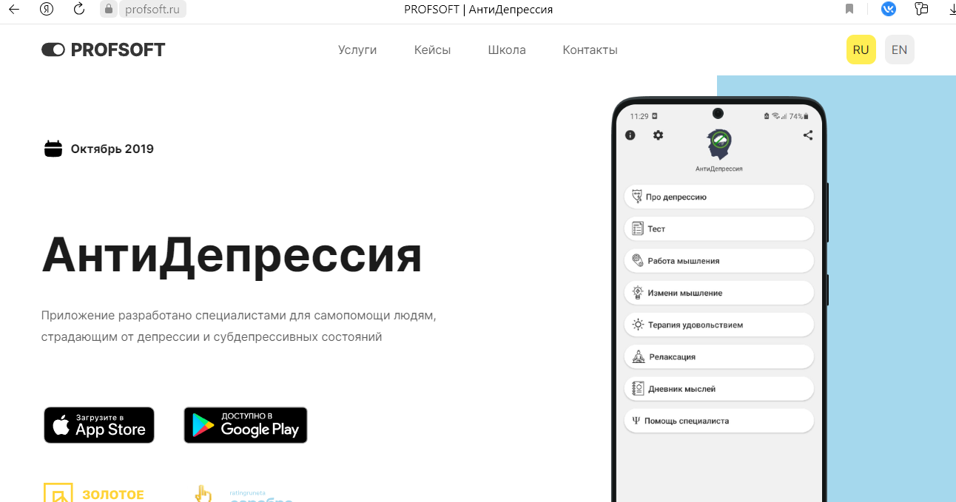
КОНКУРЕНТЫ
1
2
3
4
5

Slide 6
БИЗНЕС-МОДЕЛЬ

Slide 7
ФИНАНСОВАЯ МОДЕЛЬ
 | 2024 | 2025 | 2026
Объем продаж, ед. | 4964 | 32822 | 271708
Количество клиентов | 2482 | 16411 | 135854
Средний чек, руб | 888 | 888 | 888
Выручка, тыс. руб. | 4408 | 29146 | 241277
Расходы, тыс. руб., в т.ч.: | 5000 | 15000 | 25000
Переменные, тыс. руб. | 2000 | 6000 | 10000
Постоянные, тыс. руб. | 3000 | 9000 | 15000
Операционная прибыль, тыс. руб. | -592 | 14146 | 216227
Маржа, % | -59200 | 1414600 | 21622700
Грант, тыс.руб. | 3000
Инвестиции, займы, тыс.руб. |  | 15 000

Slide 8
РЫНОК
TAM
SAM
SOM
120 638 352 руб.
14 572 968 руб.
2 204 016 руб.

Slide 9
ДОРОЖНАЯ КАРТА
14.10.2023
Стадия готовности
2024
Грант
2024
2024
2025
Инвестиции
Маркетинг платформы
Первые продажи

Slide 10
ПОДДЕРЖКА ПРОЕКТА
Финансирование
Гранты ФСИ
Партнёры
Информационная поддержка

Slide 11
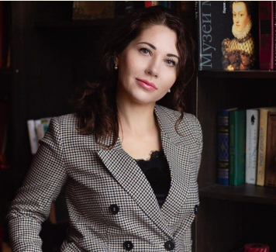
ТРЕКЕР ПРОЕКТА
Виктория Скрыльникова
Аналитик ВАВТ Министерства Экономического развития РФ
Трекер НТИ
Эксперт НТИ
Автор программного обеспечения
Основатель компании AWAGAS GROUP LLC и Генеральный директор Разработки в области
Аналитика и AI

Slide 12
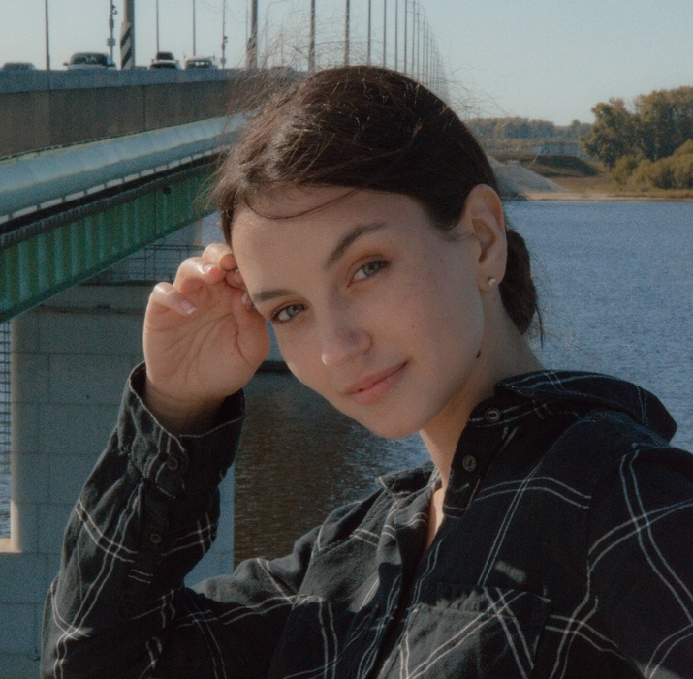
КОМАНДА ПРОЕКТА
Ксения Никонорова
Лидер проекта, спикер
Студентка 3 курса университета САФУ
На протяжении 3 лет участвует в волонтерской деятельности. Была руководителем детской общественной организации «Лидер», а далее также волонтёром в центре «Надежда».

Slide 13
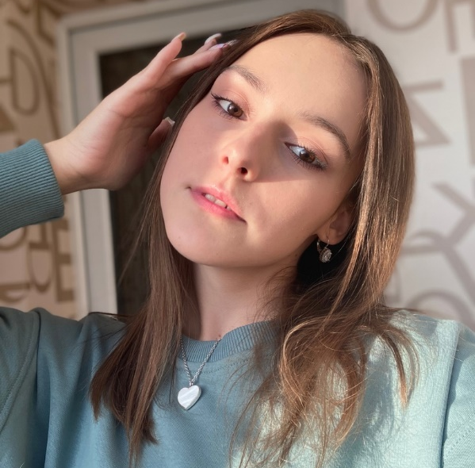
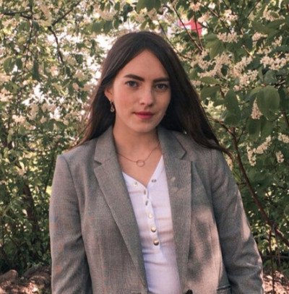
КОМАНДА ПРОЕКТА
Студентки 3 курса университета САФУ
Анна Ефремова
Генератор идей
Аналитик-стратег
Дарья Дроздова
Дизайнер
Елизавета Узкая
Ответственный за фиксированный результат
Марина Гусева
Технолог
маркетолог

Slide 14
СПАСИБО ЗА ВНИМАНИЕ!
Если Вас заинтересовал наш проект, переходите на страницу нашего сайта:
http://project7890562.tilda.ws

